Slide 1
Austevoll rusbehandlingsutvalget
Maria Vatnøy, kommunepsykolog

Slide 2
Rusbehandling i framtida
Austevoll
og reiseveg
Fleksible stillingar
Frå innsikt til praksis
behovet sett frå ein øykommune
Kompetanse-behov
Korleis nå målgruppa tidleg?
Samarbeid på tvers

Slide 3
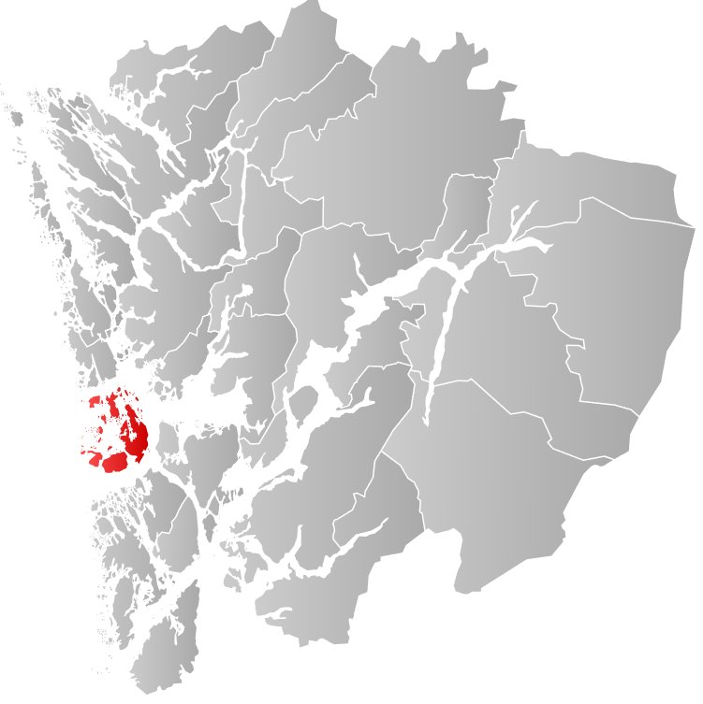
AUSTEVOLL. Ein øykommune
Øykommune, ferje til fastlandet
Folketal: 5 548
  Folkevekst og fødselsoverskot
Psykisk helse og rus: 3,8 årsverk
  Leiar. Ruskonsulent. Spesialsjukepleiar. Psykolog
  Ikkje lenger erfaringskonsulent
Auke i aktive saker
Få tilvist for rusrelaterte vanskar
Statistikk og Brukerplan
Næringsliv og verdiskaping: Fiskeri, havbruk og offshore
  Havet som arbeidsplass
  Friperiodar heime

Slide 4
Utfordringar
Kjente utfordringar
Falle mellom stolar. Psykisk helsevern eller TSB? Kommune eller spesialisthelsetenesta? Kva teneste?
Somatisk helse: Går under radaren, ikkje tilstrekkeleg følgt opp, tapte leveår og sjukdomsbyrde
Reiseveg: Lang reiseveg gjer behandling mindre tilgjengeleg for mange
Døgnbehandling: Nedbygging av sengeplassar påverkar pasientar og kommunar i distrikta
Negative møte med hjelpeapparat: Negative opplevingar, manglande tillit, konliktar, oppmøte
Tidleg innsats og stigma: Høg terskel for å be om hjelp, utfordringane utviklar seg, korleis nå folk tidleg
Levekår og økonomi: Eit viktig tema i livet og kvardagen for mange
Samhandling: Utfordring i overgangar mellom spesialisthelsetenesta og kommunen
Aukande ansvar og forventning til kommunane
Me veit mykje om utfordringane
Lang reiseveg for behandling
Ulik kompetanse på samtalar om rus ​
Små fagmiljø treng drahjelp til å utvikle og prøve ut nye arbeidsmåtar
… men korleis får me til endring i praksis?
Tidlegare kontakt med målgruppa
Samarbeid rundt pasientforløp
Støtte til fagutvikling, kompetanse
og implementering i kommunane​

Slide 5
Korleis arbeide førebyggande og nå målgruppa tidlegare?
Ei av dei viktigaste utfordringane er å komme i kontakt med folk tidleg
Mange oppsøker ikkje hjelp sjølv
Terskel for å snakke om rus
Skular, arbeidsliv og andre tenester kan vere viktige arenaer
Kva metodar fungerer faktisk for å nå målgruppa tidleg?
Små kommunar treng drahjelp
Kvalitetssikra ressursar og informasjonsmateriell
Arbeidsmåtar og tiltak som kan tilpassast lokale forhold
Enkle samarbeidsmodellar mellom helsetenester, nav, skule, arbeidsliv, frivillig sektor

Slide 6
Samarbeid rundt pasientforløp
Det som fungerer godt
Låg terskel for kontakt ved behov
Gode relasjonar og engasjerte fagpersonar
Samarbeidsavtalar, nettverk og prosjektarbeid
Vidare behov
Regelmessige møtepunkt rundt pasientforløp
Meir strukturert samarbeid når ansvar blir overført mellom tenestenivå
Involvering av kommunen ved avslutning av behandling når vidare oppfølging er venta
Arenaer for fagleg dialog og rettleiing

Slide 7
Kompetanseheving
Behov for kvalitetssikra kompetansehevingsprogram og ressursar til bruk i kommunane
Til tenester som møter innbyggarar i kvardagen
Samtalar om rus før problema blir store
Samtalar om rus når utfordringane er etablerte
Korleis fremje openheit, tillit og hjelpesøking
Felles språk og forståing på tvers av tenester
Til innbyggarar
Kvalitetssikra informasjon til skule, foreldre, arbeidsgivarar eller andre
Redusere stigma og gjere det lettare å søke hjelp

Slide 8
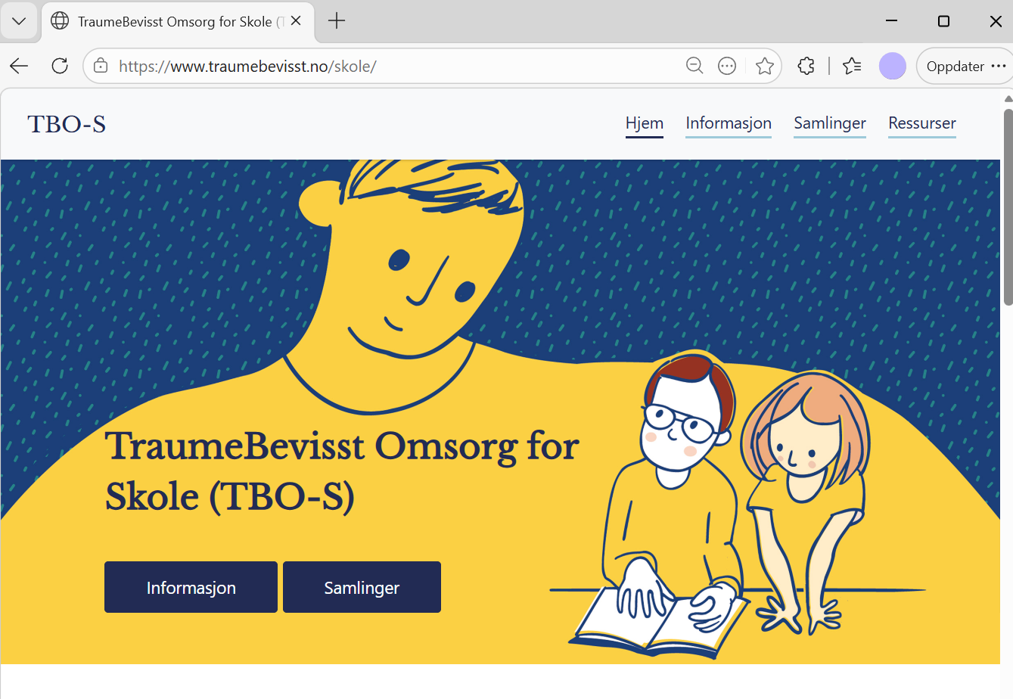
Kompetanseheving https://www.traumebevisst.no/skole/
Ferdig opplæringspakke
Høg fagleg kvalitet
Konkret og praksisnær
Kan brukast til internundervisning av tilsette i kommunar
Noko tilsvarande kunne vore nyttig på rusfeltet

Slide 9
Delte stillingar
Eit mogleg verkemiddel for betre samhandling
Delt stillingar mellom kommune og spesialisthelsetenesta
Faste tidspunkt der spesialisthelsetenesta er til stades i kommunen
Kan bidra til
Kompetanseoverføring begge vegar
Meir samanhengande pasientforløp
Auka tilgjengelegheit for behandling der folk bur
Støtte til fagutvikling og implementering
Særleg nyttig for små kommunar og små fagmiljø

Slide 10
Korleis får me til endring i praksis?
Me veit mykje om utfordringane
Kommunane treng:
Verktøy for å nå målgruppa tidlegare
Meir strukturert samarbeid rundt pasientforløp
Kompetanseløft på tvers av tenester
Støtte til fagutvikling og implementering

Slide 11
Austevoll rusbehandlingsutvalget
Maria Vatnøy, kommunepsykolog

